Slide 1


Generalidades Gerencia de Proyectos Informáticos: Etapas de Inicio, Planeación, ejecución, seguimiento y cierre.
Elaborado por: Andrea Pérez Arias
2017

Slide 2
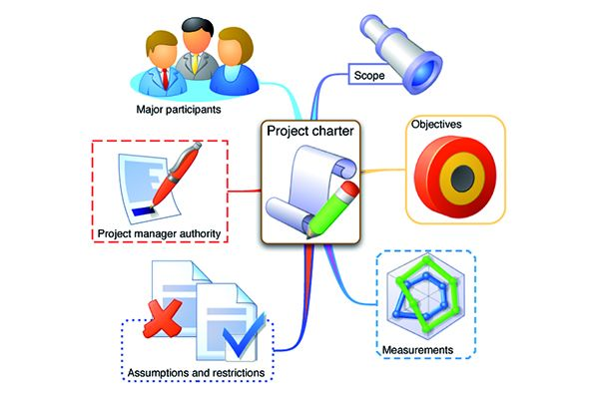
Etapa de Iniciación
Se identifica el objetivo del proyecto, necesidad o problema. El director del proyecto genera una carta de proyecto o un a propuesta formal con restricciones, suposiciones y condiciones.
Tomado de: http://www.creaciondeproyectos.com/project-charter-o-acta-de-constitucion/

Slide 3

Etapa de planificación
El director del proyecto y su equipo planifican todos los pasos necesarios para llegar a al desarrollo exitoso del proyecto. Son de naturaleza iterativa y debe suceder en lo posible con frecuencia durante todo el proyecto.

Slide 4

Etapa de Ejecución
Luego de planificarse, el equipo y el director del proyecto busca ejecutar los planes y generar unos entregables que contenga el proyecto.

Slide 5
Seguimiento y control
Conforme se ejecuta,, el gerente debe monitorear y controlar el trabajo para evaluar los factores de tiempo, costo, alcance, calidad, riesgo y otros y revisar las diferencias que se hallen entre lo que se espera(metas) y lo que se ejecuta. Tomar decisiones de planeación, ejecución y generar entregables acordes.

Slide 6

Cierre
Al final de cada fase y todo proyecto el cierre, garantiza que todo el trabajo se haya completado de manera legible , se aprueba y se transfiere la propiedad del equipo del proyecto al de operaciones.

Slide 7
Bibliografía
Tomado de http://searchdatacenter.techtarget.com/es/definicion/Gestion-de-proyectos-de-TI.

